Slide 2
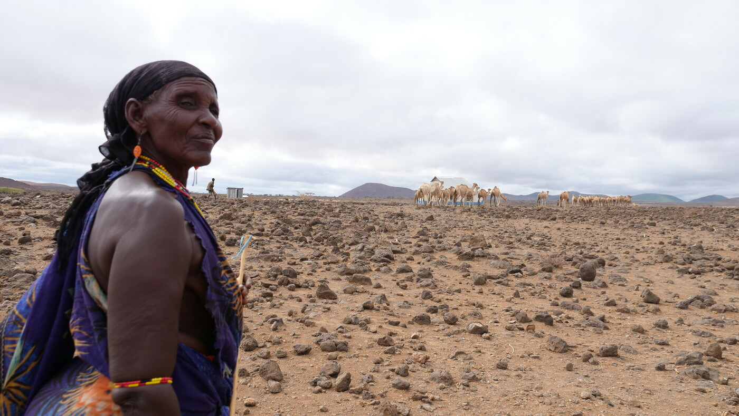
Wie arm bin ich im Alter?
Eine Sicht auf den globalen Süden

Slide 3
HelpAge Deutschland: „Wer wir sind“
Gründung: 2005 in Osnabrück
HelpAge ist in Deutschland die Referenz- und Fachorganisation für das Thema Alter
in der Entwicklungszusammenarbeit und der humanitären Hilfe
Teil eines Netzwerks mit 160 Partnerorganisationen in 85 Ländern
Beraterstatus bei der WHO und ECOSOC
Mitglied der Initiative Global Rights of Older People (GAROP)

Slide 4
Arbeitsschwerpunkte:
Altenrechte und Inklusion
Einkommen und Renten
Nothilfe
Gesundheit und Ernährung
Flucht und Migration
Klimakrise und Katastrophenvorsorge

Slide 5
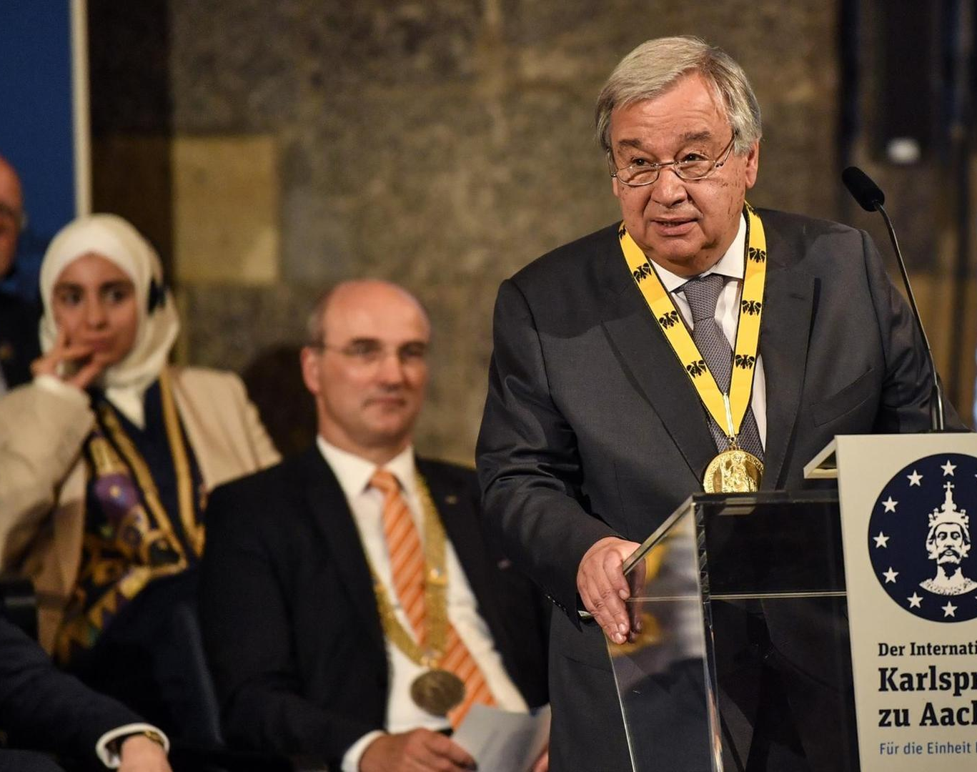
Karlspreis 2019
in dieser Zeit großer Angst und weltpolitischer Unordnung klopfen gleich drei beispiellose Herausforderungen an unsere Tür: der Klimawandel, Demografie und Migration und das digitale Zeitalter.
Notes:
https://www.ohchr.org/en/climate-change/impact-climate-change-rights-older-persons

Slide 6
Wer ist alt?
«Alter»
gemäss Europarat gehört zu der Gruppe der älteren Menschen, wer 65 Jahre und älter ist.
die UNO setzt die Grenze etwas tiefer an, nämlich bei 60 Jahren.

Slide 8
Demografische Entwicklung - eine globale Herausforderung

Slide 9
Armut
Der Entwicklungsausschuss der OECD (DAC) versteht unter Armut die Unfähigkeit, menschliche Grundbedürfnisse zu befriedigen. Zu diesen Bedürfnissen gehören vor allem der Konsum und die Sicherheit von Nahrungsmitteln, Gesundheitsversorgung, Bildung, Ausübung von Rechten, Mitsprache, Sicherheit und Würde sowie menschenwürdige Arbeit.
©OECD – 2001
Notes:
Development Assistance Committee der Organisation für wirtschaftliche Entwicklung und Zusammenarbeit

Slide 10
Formen der Armut
Absolute Armut:
Weniger als 2,15 USD pro Tag / seit September 2022
Relative Armut
Soziale Ungleichheit
Gefühlte Armut:
Ausgrenzung, Diskriminierung

Slide 11
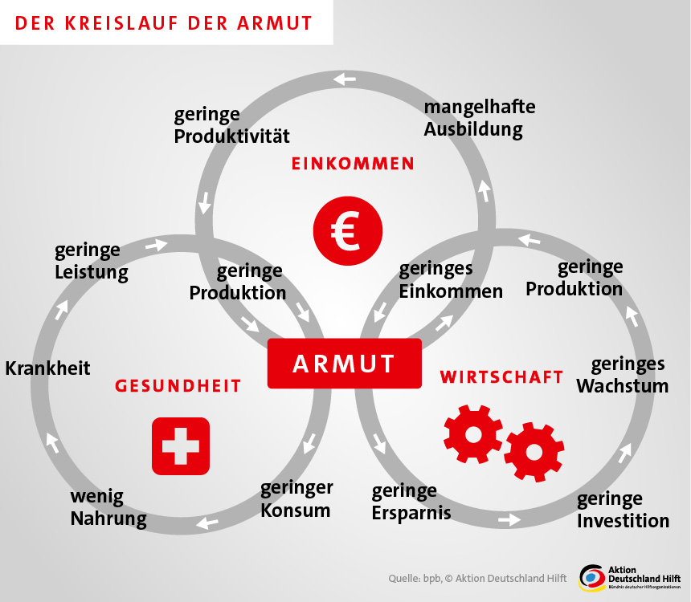
Kreislauf der Armut

Slide 12
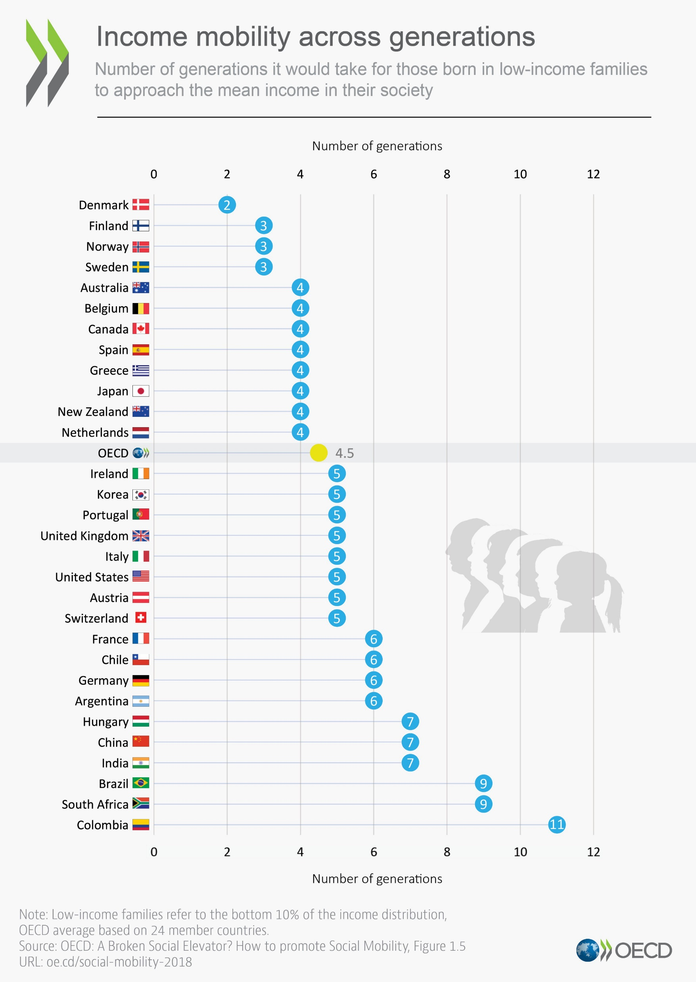
Wer arm ist, bleibt arm

Slide 13
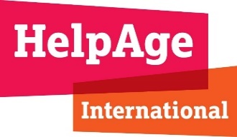
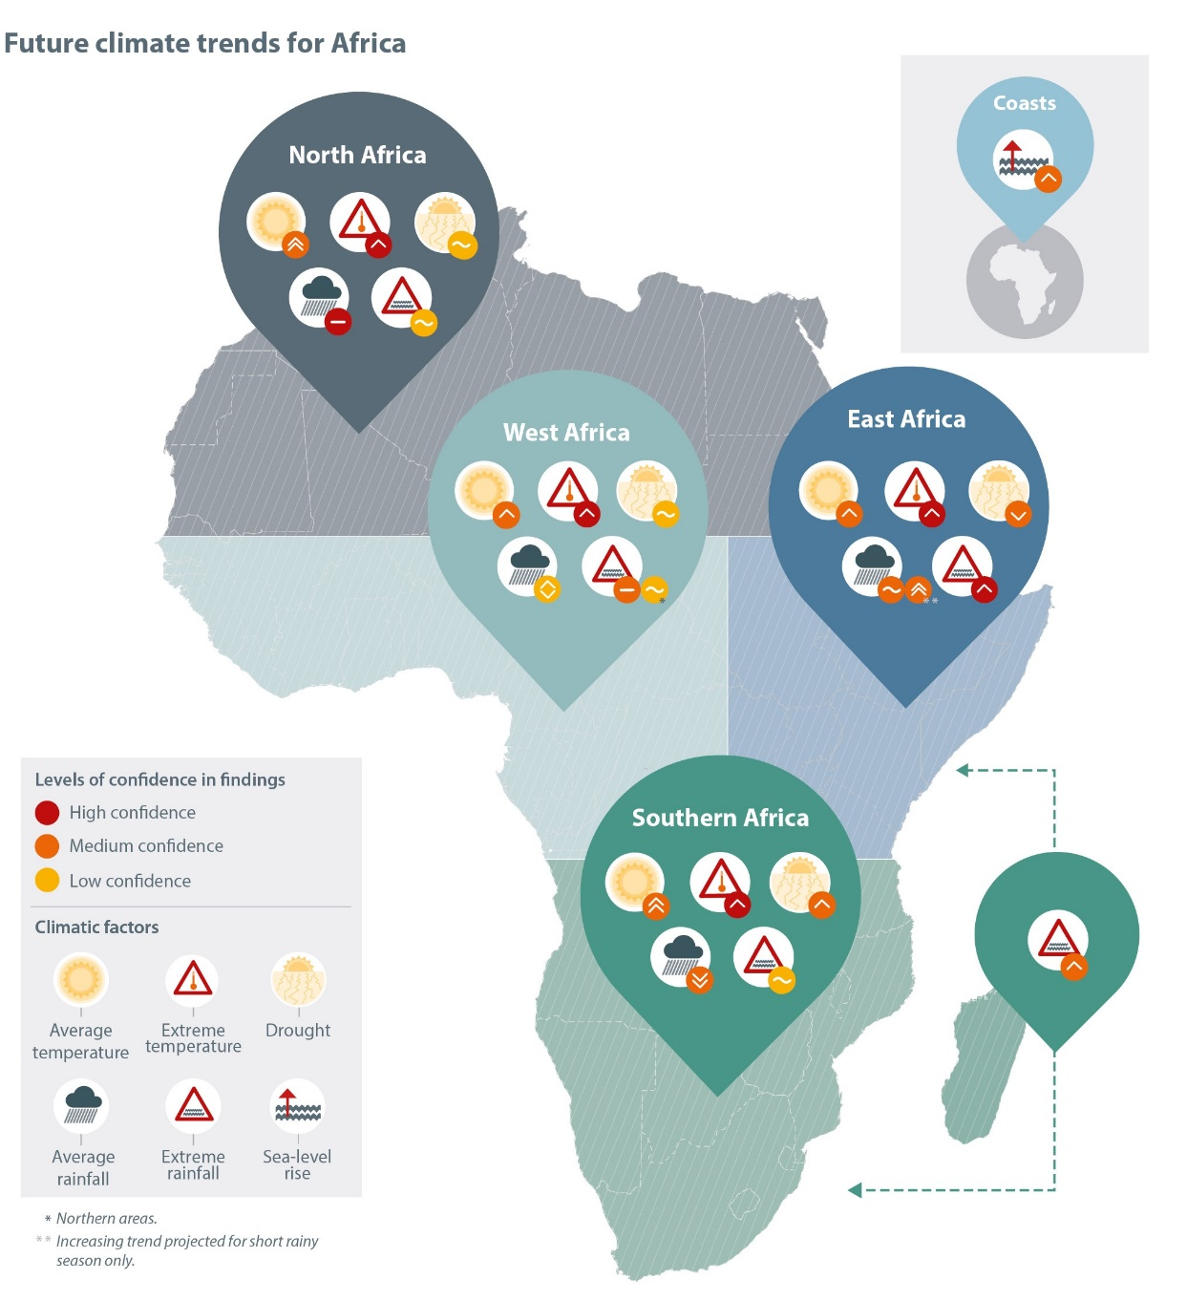
Climate Change and Africa:
Climate change will have a disproportionate impact on Africa - the hottest continent – and emits 3 percent of global CO2 emissions only.
Extreme weather events will be more frequent and severe – droughts, floods and changes in rainfall.
Within Eastern Africa, seasonal and average temperatures have risen in many areas over the past 50 years;
Seasonal rainfall patterns, such as start and duration of rains, frequency of dry spells and intensity of rainfall have changed in South Africa.
Western Africa has seen increased temperatures over the last 50 years, with fewer cold days and nights, and more warmer days and nights.
Satellite observations has shown that the frequency of extreme Sahelian storms tripled since 1982, and that this is attributable to climate change.

Slide 14
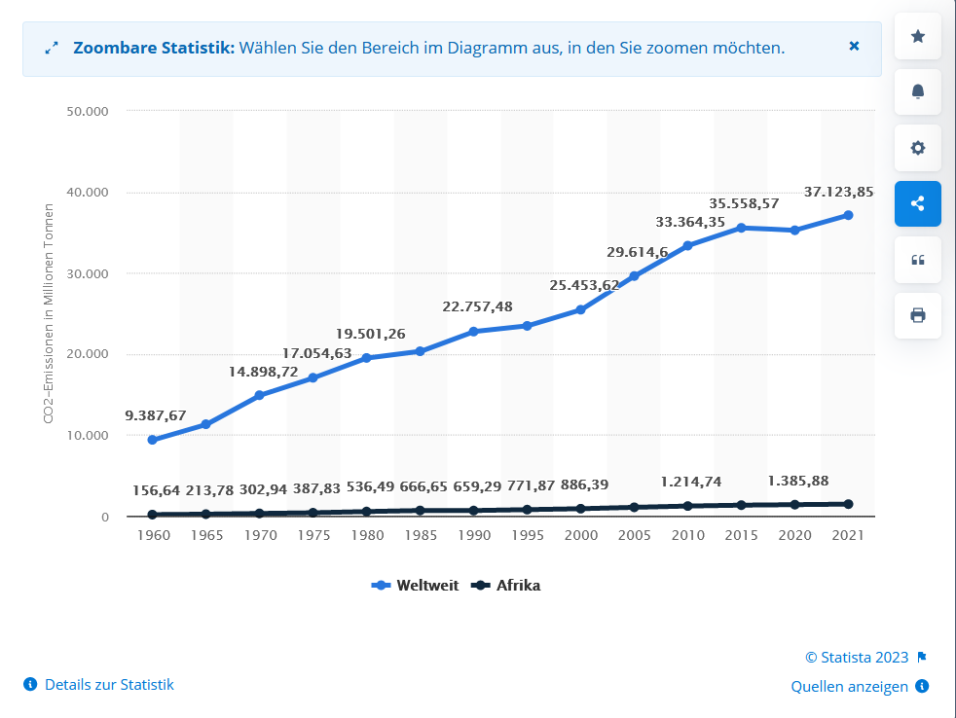
Afrikas Anteil an CO² Emissionen von 1960 – 2021
Notes:
Weltweit ca. 3 % (Deutschland je nach Parteizugehörigkeit zwischen 2,5 – 4 %)

Slide 18
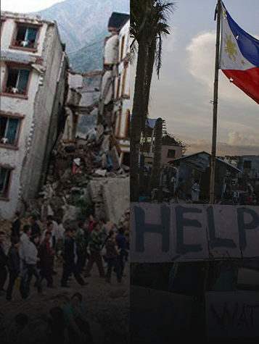
16.000
9.000
Humanitäre Katastrophen
6.400
56%
1.800
65%
23%
55%
75%
8%
8%
16%
Hurricane Katrina
Tsunami
Japan
Erdbeben Nepal
Taifun
Haiyan
8%
Notes:
Sind ältere Menschen wirklich stärker von Katastrophen betroffen als andere Altersgruppen?
Und macht es einen Unterschied ob es um eine Katastrophe in einem Entwicklungsland oder einer Industrienation geht?
Beispiele aus den USA, Japan, Nepal und den Philippinen – einige der größten Naturkatastrophen der letzten zehn Jahre:
Hurricane Katrina USA
Erdbeben und Tsunami Japan
Erdbeben Nepal
Taifun Haiyan Philippinen
Alle vier Katastrophen zeigen, dass der Anteil der älteren Menschen unter den Todesopfern in keinem Verhältnis zu ihrem Bevölkerungsanteil steht. Wären alle Altersgruppen gleichermaßen betroffen, müsste der Anteil der Älteren an den Todesopfern genau ihrem Bevölkerungsanteil entsprechen. (pink = Todesopfer insgesamt; orange = Anteil älterer Menschen unter den Todesopfern; grün = Bevölkerungsanteil älterer Menschen)
Warum ist das so?
Ältere Menschen werden in der Katastrophenvorsorge und im Katastrophenmanagement nicht berücksichtigt.
Nur 0,46% der durchgeführten Projekte beinhalten Maßnahmen für ältere Menschen

Slide 19
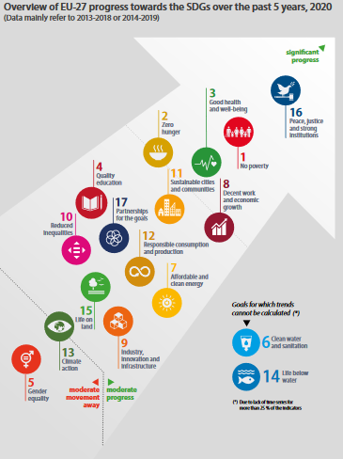
EUROSTAT 2021 – Progress Report
Ziel 13: Climate Action
marginale Verbesserungen
zum Teil hinter 2015 zurückgefallen
Internationale Politik setzt andere Schwerpunkte

Slide 20
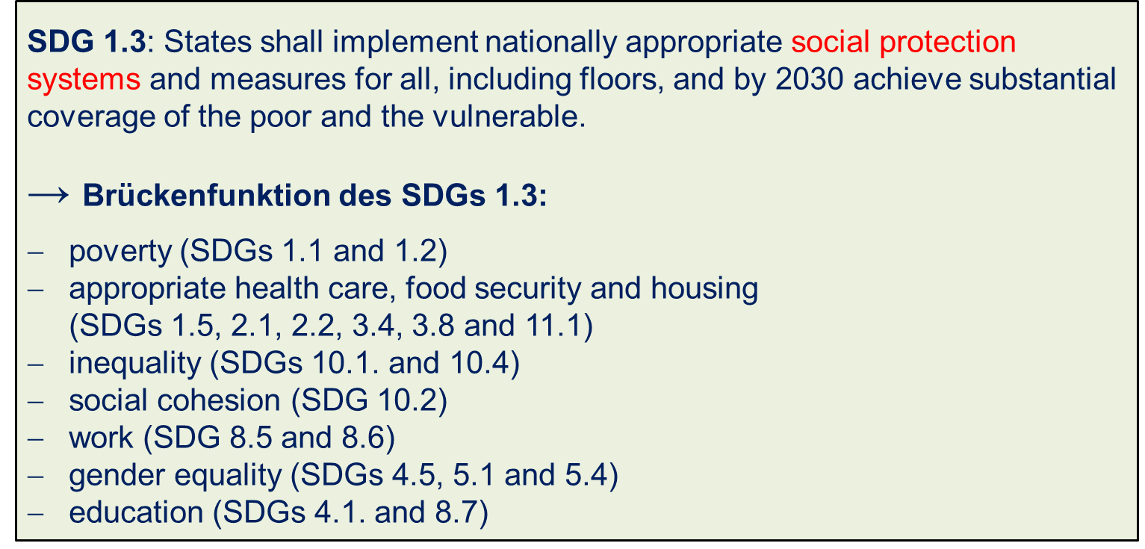
Soziale Sicherung in der Agenda 2030 für nachhaltige Entwicklung

Slide 21
Die Lücke im Sozialschutz
Notes:
Die Lücken im sozialen Basisschutz
Trotz erheblicher Fortschritte sind die Lücken in der sozialen Absicherung weltweit allerdings sehr groß.
Im Jahr 2020 sind nur etwa 47 Prozent der Weltbevölkerung durch mindestens eine Sozialschutzleistung effektiv abgesichert.
In der Graphik ist erkennbar, dass die Absicherung für alte Menschen im Vergleich am Weitesten fortgeschritten sind.
Nur 29 % der Weltbevölkerung werden von einem umfassenden System der sozialen Sicherheit geschützt.

Slide 22
Die Ungleichheit zwischen und in Ländern
Quelle: ILO Data Dashboard, SDG 1.3, effective coverage
https://www.social-protection.org/gimi/WSPDB.action?id=16
Notes:
Ungleichheit zwischen und in Ländern
Hinter dem weltweiten Durchschnitt von rund 47% verbergen sich erhebliche Ungleichheiten zwischen und innerhalb von Regionen und natürlich auch innerhalb von einzelnen Ländern.-
Die Deckungsraten in Europa und Zentralasien sind hoch: etwa 84 Prozent, - in Afrika sind nur 17 % der Bevölkerung durch eine Sozialschutzleistung abgesichert.
Gerade im Hinblick auf das Zusammenspiel von einer erhöhten Gefährdungslage (z.B. durch klimawandelbedingte Extremwetterereignisse) und eine erhöhte Vulnerabilität ist das natürlich besonders dramatisch.
Notwendig ist eine konzentrierte Anstrengung in den Ländern, wo Gefährdungslage und Vulnerabilität besonders hoch sind.

Slide 23
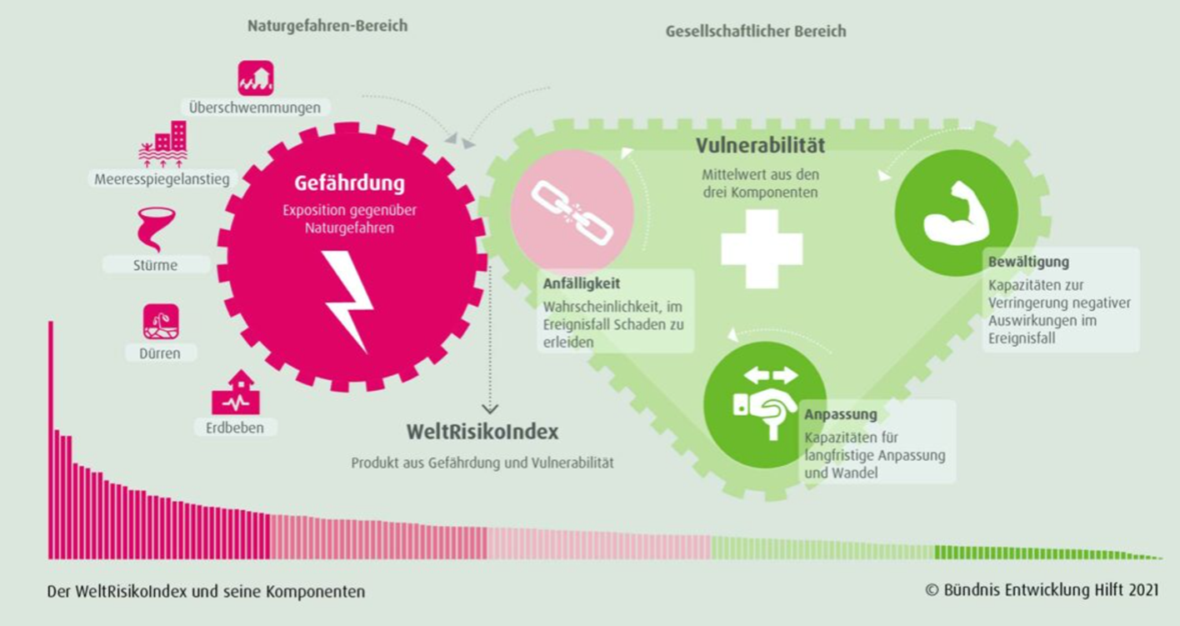
Soziale Sicherheit federt kollektive Krisen ab und reduziert Vulnerabilität
Bündnis Entwicklung Hilft, WeltRisikoBericht 2021
Notes:
Soziale Sicherheit reduziert Vulnerabilität
Ob aus einer Krise eine soziale Katastrophe wird, hängt nicht nur von der Gefährdungslage ab, sondern auch auf die Vulnerabilität der Menschengruppe oder der Gesellschaft, auf die sie trifft.
Soziale Sicherheit trägt dazu bei, die Anfälligkeit oder Vulnerabilität einer Gesellschaft gegenüber extremen Ereignissen zu verringern, da sie Armut und Ungleichheit reduzieren kann.
Soziale Sicherheit ermöglicht es Menschen, auf einer soliden Grundlage zu stehen, ihre Fähigkeiten zu entwickeln und auch bescheidene Risiken einzugehen, um zu investieren, ihr Einkommen zu diversifizieren oder sich an veränderte Situationen beispielsweise Klimawandel anzupassen.
Soziale Sicherheit kann eine präventive, fördernde und transformative Funktion für den Aufbau weniger vulnerabler Gesellschaften haben.

Slide 24
Weitere Informationen und Kontakt
Webseite HelpAge Deutschland:
https://www.helpage.de/
Webseite HelpAge International:
https://www.helpage.org/
Webseite der „Weltaltenatlas“:
http://globalagewatch.org/reports/global-agewatch-insights-2018-report-summary-and-country-profiles/
Webseite zu „3F – Food, Fuel, Finance crises“
https://www.helpage.org/what-we-do/food-fuel-and-finance-crisis/
Kontakt:
Dr. Jürgen Focke
E-Mail: focke@helpage.de

Slide 25
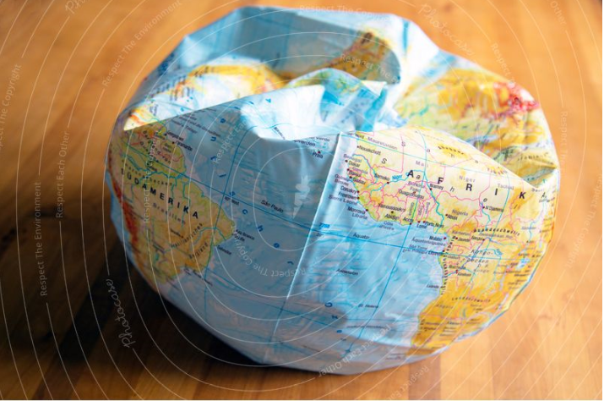
Vielen Dank!
Gibt es Fragen?
Quelle: Beate Helena,2016

